Slide 1
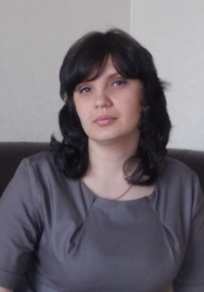

Воспитатель года 2015
Камалова Эльвира Ринатовна
Воспитатель дошкольного образовательного учреждения
детский сад №8
«Тургай»
г. Нижнекамск

Slide 2
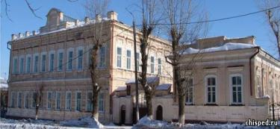
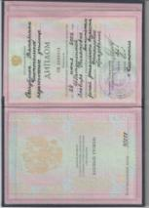
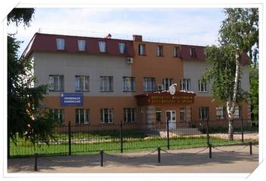
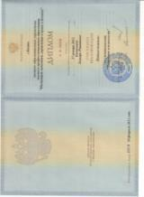
Чистопольское педагогическое училище
Квалификация: «Воспитатель детей дошкольного возраста», по специальности «дошкольное образование» средне- специальное, 2002 год
Закончила
высшего профессионального образования 2012 г.
«Институт экономики, управления и права
(Частное образовательное учреждение г. Казань)»
Квалификация: Педагог – психолог
По специальности «Педагогика и психология»

Slide 3
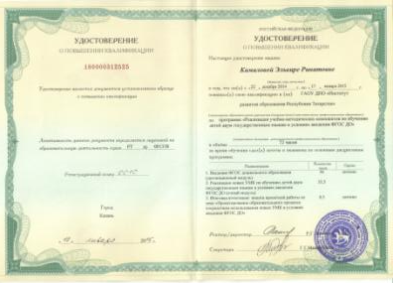
Повышении квалификации
«Реализация учебно- методических комплектов по обучению детей двум государственным языкам в условиях введения ФГОС ДО»
72 часа курсы повышения квалификации ГАОУ ДПО «Институт развития образования Р.Т.»

Slide 4
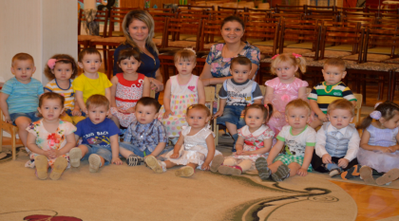
Вы спросите меня почему я выбрала профессию воспитателя? Ответ на этот вопрос очень прост: для меня это не просто профессия или работа – это призвание, состояние души, образ жизни. Я счастливый человек! Профессия воспитателя, я очень полюбила за то, что в этой профессии невозможно остановиться на достигнутом, здесь нужно постоянно «расти» , как растут дети. Это все то, что необходимо, чтобы моя жизнь оставалась полной.

Slide 5
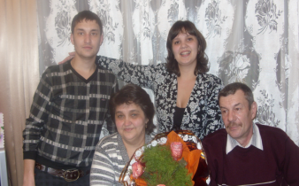
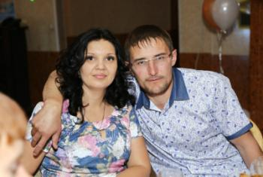
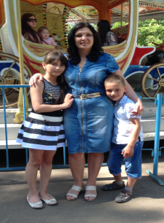
Есть любящий муж, который мне во всем помогает.
Моя семья
В моей жизни есть родители - это самые близкие и дорогие люди.
Мои дети, которые научили меня многому: терпению, настойчивости, гибкости.
Они же побудили меня совершенствоваться дальше.

Slide 6
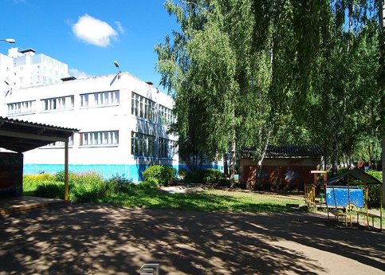
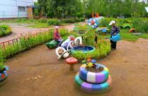
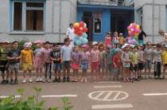
Наш детский сад
Ежедневно детвора в детский сад
бежит с утра.
Всем, кто в садик к нам придёт,
Домом станет наш«Тургай»
В этом доме живет дружба
Воспитателей, детей.
Для игры и для занятий
Много есть для нас идей.

Slide 7

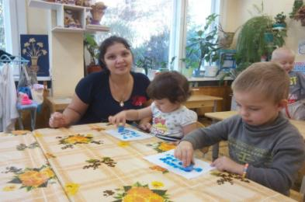
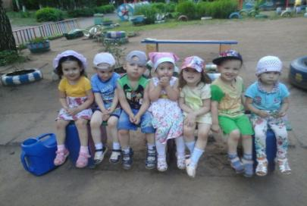
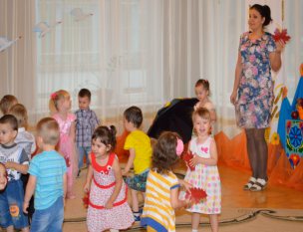
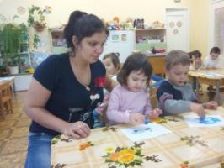
Мои детки

Slide 8
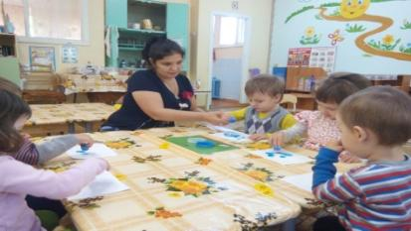
Нетрадиционная техника рисования
В своей профессии я делаю первые, но уже уверенные шаги , который знает в каком направлении двигаться. Эта работа открыла для меня огромный простор для саморазвития в профессиональном плане.

Slide 9
Я работаю во второй младшей группе. В своей работе использую нетрадиционные техники рисования, которые способствуют развитию у детей творчества и воображения.
Работая в этом направлении, я убедилась в том, что рисование необычными материалами, оригинальными техниками позволяет детям ощутить незабываемые положительные эмоции. Результат обычно очень эффективный и почти не зависит от умелости и способностей. Нетрадиционные способы изображения достаточно просты по технологии и напоминают игру. Какому ребенку будет неинтересно рисовать пальчиками, делать рисунок собственной ладошкой, ставить на бумаге кляксы и получать забавный рисунок?

Slide 10
Цель моей работы: развитие художественно – творческих
способностей детей средствами нетрадиционного рисования.
Основные задачи:
• Расширять представления детей о нетрадиционных способах рисования.
• Формировать эстетическое отношение к окружающей действительности.
• Развивать способность смотреть на мир и видеть его глазами художников, замечать и творить Красоту.
• Формировать эстетический вкус.
• Развивать творчество и фантазию, наблюдательность воображение, ассоциативное мышление и любознательность.
• Предоставить свободу в отражении - доступными для ребенка художественными средствами – своего видения мира.

Slide 11
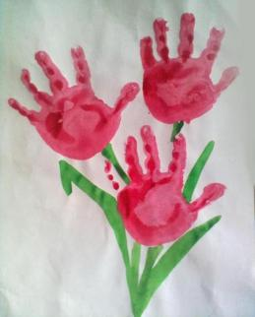
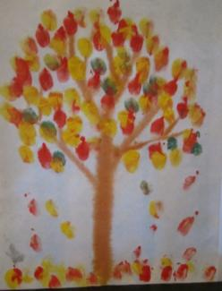
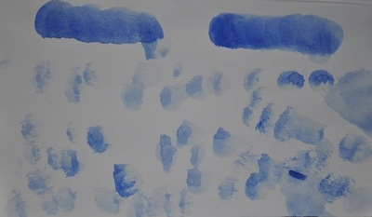
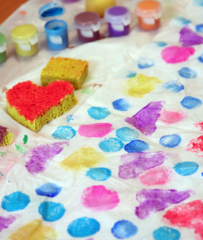
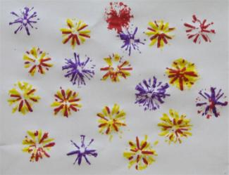
Наши работы

Slide 12
Спасибо говорю я вам
За добрые слова.
Пусть на земле от добрых слов
Прибавится добра!
Пусть будет добрым каждый день,
А так же каждый час,
И солнце светит на земле
Для каждого из нас!

